Slide 1
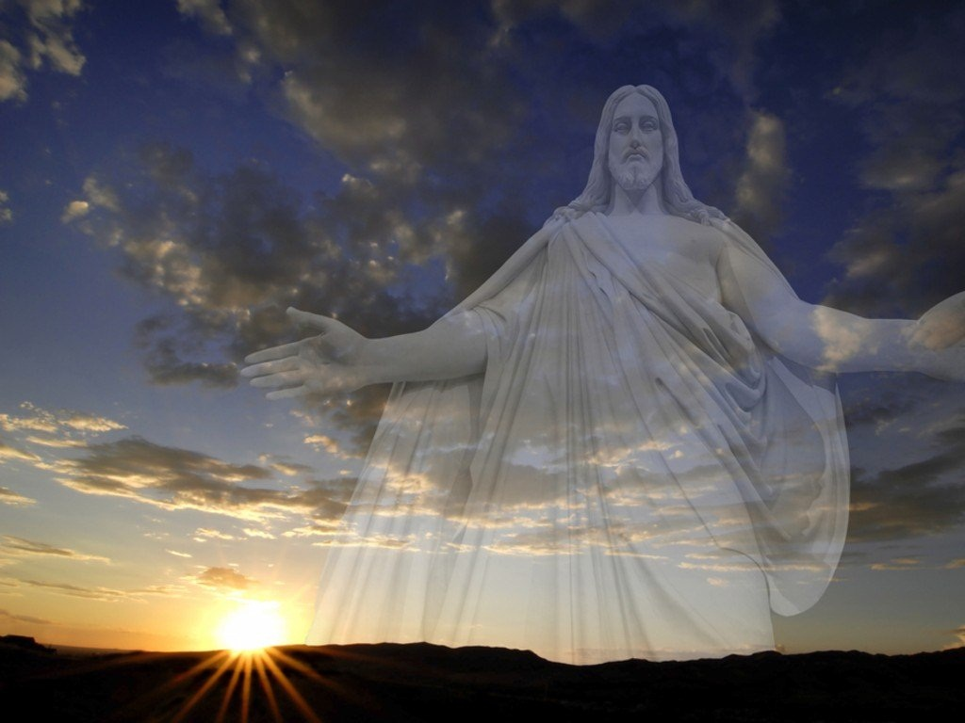
人人需要主
People Need the Lord
聖歌隊 獻詩

Slide 2
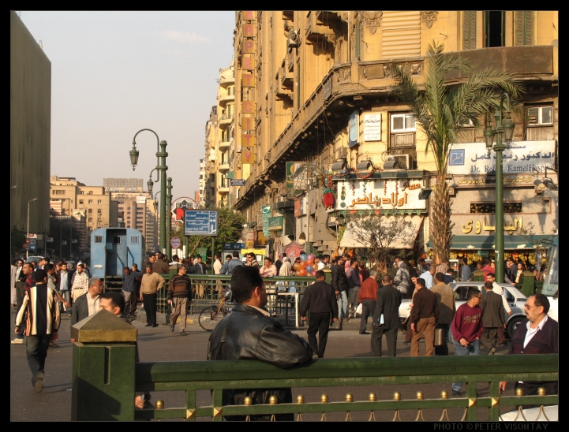
人人需要主(1/8)
有人行過我身邊
怹的目神我看見
心有煩惱閣空虛
呣知欲佗位去

Slide 3

人人需要主(2/8)
承受內心的痛疼
逐日心驚惶
用笑遮截心悲哀
只有耶穌知

Slide 4

人人需要主(3/8)
人人需要主
(人人需要主)
人人需要主
(人人需要主)
當你失望閣無步
祂就是活路

Slide 5
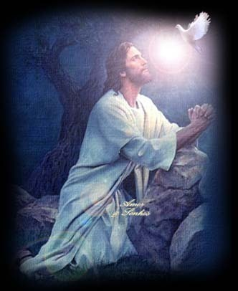
人人需要主(4/8)
人人需要主
(人人需要主)
人人需要主
(人人需要主)
啥時咱才會知
人人需要主

Slide 6

人人需要主(5/8)
這時代是非無明
主召咱做祂光灯
分享主犧牲的疼
無嫌代價救性命

Slide 7

人人需要主(6/8)
祂用疼擔當苦難
咱心得平安
人人著聽主真道
咱著去傳報

Slide 8

人人需要主(7/8)
人人需要主
人人需要主
當你失望閣無步
祂就是活路

Slide 9
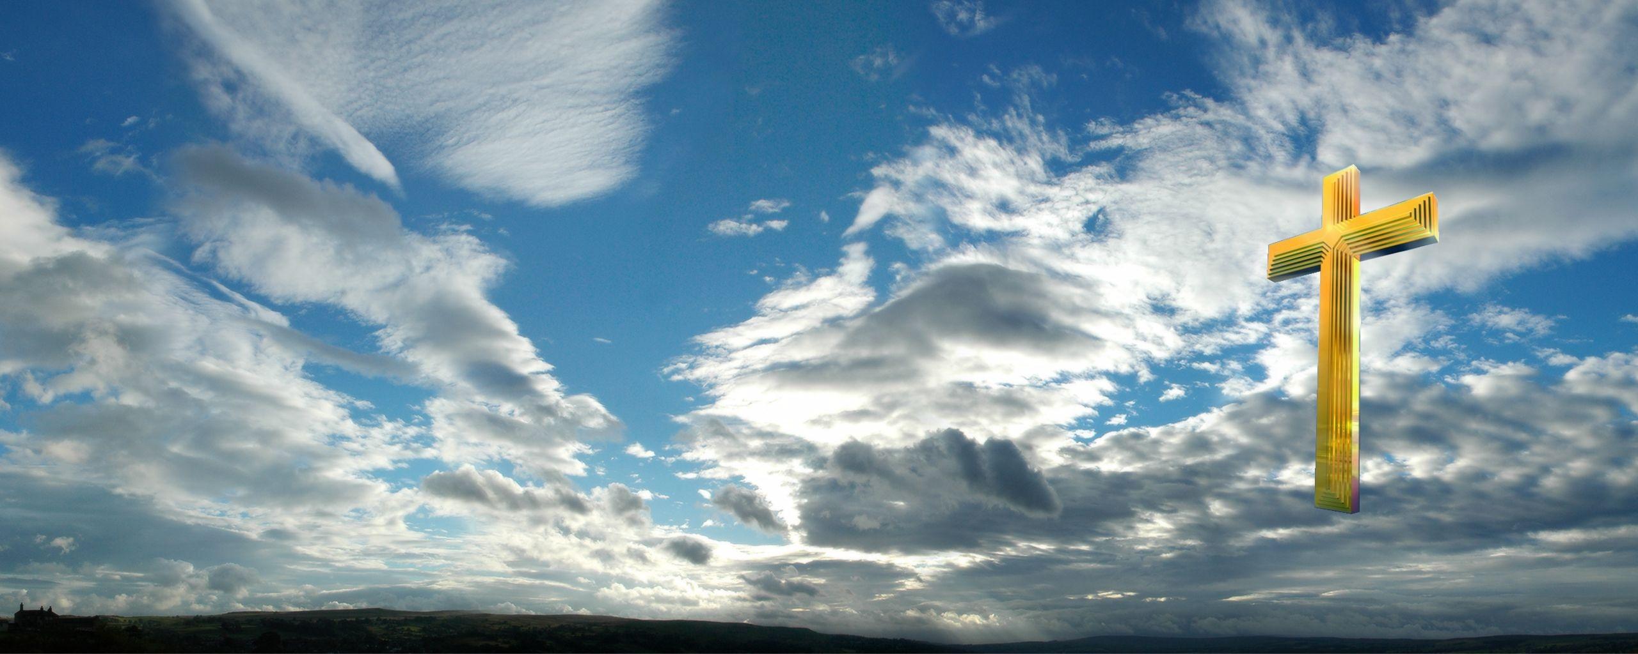
人人需要主(8/8)
人人需要主
人人需要主
啥時咱才會知
著献身叫人來
人人需要救主
人人需要主

